Slide 1
工业和信息化精品系列教材
模块二
电子表格处理
信息技术（基础模块）
（WPS Office）（慕课版）

Slide 2
目录
任务一
创建“财务报表”工作簿
任务二
输入并设置财务报表
任务三
计算财务报表数据
任务四
统计与分析财务报表
任务五
保护并打印财务报表

Slide 3
任务描述
任务一
创建“财务报表”工作簿
任务描述
财务报表是反映企业某一特定时期财务状况、经营成果、现金流量等会计信息的会计报表。财务报表提供的会计信息，有利于投资者、债权人和其他有关方掌握企业的财务状况、经营成果和现金流量等情况。同时，它也有利于国家经济管理部门了解国民经济的运行状况。
下面通过WPS Office来创建“财务报表”工作簿，重点介绍用该软件处理电子表格的各种基本操作。

Slide 4
技术分析
任务一
创建“财务报表”工作簿
技术分析
（一）了解电子表格处理的应用场景
（二）熟悉WPS Office的电子表格操作界面
（三）工作簿的基本操作
（四）工作表的基本操作

Slide 5
（一）了解电子表格处理的应用场景
WPS Office的电子表格功能非常强大，其基本功能是对数据进行记录、计算与分析。
.
A
.
.
C
B
财务管理
人力资源管理
销售管理

Slide 6
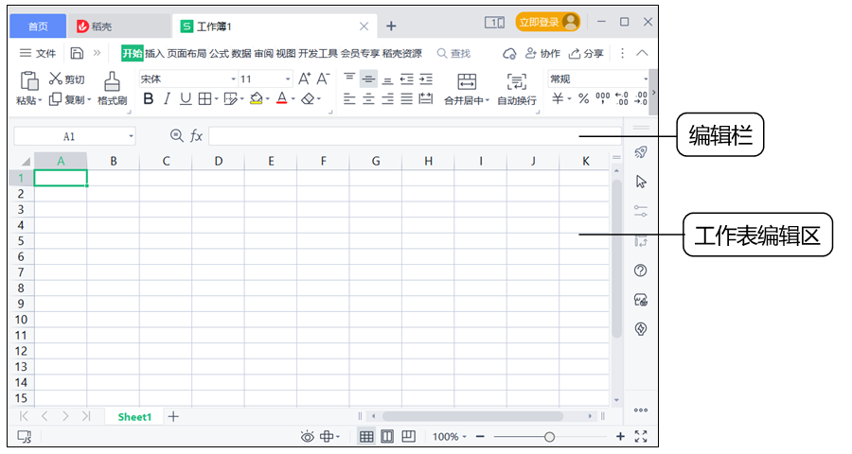
（二）熟悉WPS Office的电子表格操作界面
WPS Office的电子表格操作界面与文档操作界面相似，由标题选项卡、功能选项卡、工作表编辑区、任务窗格、状态栏、编辑栏等部分组成。如下图所示。

Slide 7
（二）熟悉WPS Office的电子表格操作界面
1．编辑栏
编辑栏用来显示和编辑当前活动的单元格中的数据或公式。在默认情况下，编辑栏中包括以下几种。
“取消”按钮
“插入函数”按钮
01
02
03
04
05
名称框
“输入”按钮
编辑框

Slide 8
（二）熟悉WPS Office的电子表格操作界面
2．工作表编辑区
工作表编辑区是编辑数据的主要场所，它包括行号与列标、单元格地址和工作表标签等。
.
A
.
B
行号与列标、单元格地址
工作表标签

Slide 9
（三）工作簿的基本操作
1．工作簿的新建
在WPS Office中新建工作簿可采取以下4种方法。
“首页”选项卡。单击“首页”选项卡，单击 “新建”按钮 ，在打开的“新建”选项卡中选择“新建表格”选项，然后选择“新建空白表格”选项。
01
>
“文件”选项卡。在电子表格工作簿中选择“文件”/“新建”/“新建”命令。
02
>
快速访问工具栏。单击快速访问工具栏右侧的“自定义快速访问工具栏”下拉按钮 ，在打开的下拉列表框中选择“新建”选项，将“新建”按钮 添加到快速访问工具栏中，此时单击该按钮将新建一个空白工作簿。
03
>
快捷键。直接按“Ctrl+N”组合键也可快速新建一个空白工作簿。
04
>

Slide 10
（三）工作簿的基本操作
2．工作簿的保存
为了避免重要数据或信息丢失，用户应该随时对工作簿进行保存操作。可分为以下2种保存方法。
01
保存新建的工作簿
02
另存工作簿
选择“文件”/“保存”命令或单击快速访问工具栏中的“保存”按钮 ，或直接按“Ctrl+S”组合键。
另存工作簿是指将工作簿以不同的名称或不同的位置进行保存。选择“文件”/“另存为”命令，打开“另存为”界面，选择“浏览”选项后，按保存新建工作簿的方法设置保存位置和名称即可。

Slide 11
（三）工作簿的基本操作
3．工作簿的打开
打开工作簿的方法主要有以下3种。
“文件”选项卡。选择“文件”/“打开”命令，打开“打开”界面，在其中选择“浏览”选项后，打开“打开”对话框，在文件保存位置下拉列表框中选择工作簿保存的位置，在下方的列表框中选择需要打开的工作簿，然后单击“打开”按钮。
01
>
02
快速访问工具栏。按“Ctrl+O”组合键，打开“打开”界面，选择其中的“浏览”选项后，在打开的“打开”对话框中选择要打开的工作簿，然后单击“打开 ”按钮。
>
快捷键。双击打开保存工作簿的文件夹，在其中找到并双击Excel文件，此时将启动Excel并打开该工作簿。
03
>

Slide 12
（三）工作簿的基本操作
4．工作簿的关闭
关闭工作簿是指将当前编辑的工作簿关闭，但并不退出WPS Office的操作。关闭工作簿的操作主要有以下两种。
“文件”选项卡。在打开的工作簿中选择“文件”/“关闭”命令。
快捷键。直接按“Ctrl+W”组合键。

Slide 13
（四）工作表的基本操作
1．工作表的选择
2．工作表的插入
选择单张工作表
工作表标签右侧的按钮
选择多张不相邻工作表
鼠标右键
选择连续的工作表
功能区
选择所有工作表
快捷键

Slide 14
（四）工作表的基本操作
3．工作表的删除
对于不需要或无用的工作表，可及时将其从工作簿中删除，其方法有以下功能区和鼠标右键两种方法。
功能区。在工作簿中选择需要删除的工作表，然后在“开始”选项卡中单击“工作表”按钮 ，在打开的下拉列表框中选择“删除工作表”选项。
鼠标右键。在工作簿中需要删除的工作表标签上单击鼠标右键，在弹出的快捷菜单中选择“删除工作表”命令。

Slide 15
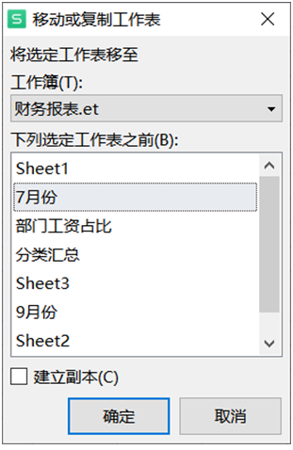
（四）工作表的基本操作
4．工作表的移动和复制
工作表在工作簿中的位置并不是固定不变的，通过移动或复制工作表等操作，可以有效提高电子表格的编制效率。在工作簿中移动和复制工作表的具体操作如下。

Slide 16
任务实现
任务一
创建“财务报表”工作簿
任务实现
（一）新建并保存工作簿
（二）插入与删除工作表
（三）移动与复制工作表
（四）重命名工作表

Slide 17
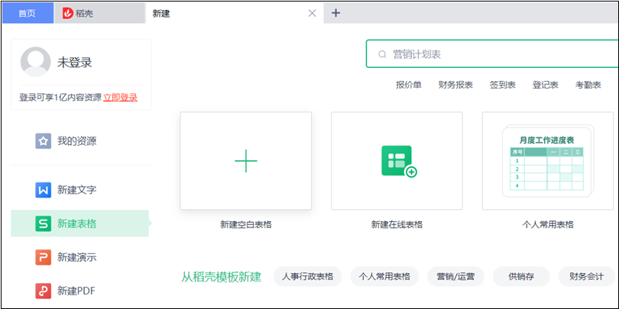
（一）新建并保存工作簿
启动WPS Office，在“首页”选项卡中可以新建空白工作簿或带模板的工作簿。下面新建并保存空白工作簿，具体操作如下。
（1）单击“首页”选项卡，单击 “新建”按钮 ，在打开的“新建”选项卡中选择“新建表格”选项，选择“新建空白表格”选项。如图所示。
（2）系统将新建名为“工作簿1”的空白工作簿。
（3）选择“文件”/“保存”命令，在打开的“另存文件”对话框中设置保存位置和工作簿名称，在“文件类型”下拉列表框中选择“WPS表格文件（*.et）”选项，然后单击“保存”按钮。

Slide 18
（二）插入与删除工作表
工作簿中默认的一张工作表是不能满足实际制作需求的，因此下面将插入新的工作表，并对多余的工作表进行删除，其具体操作如下。
（1）在“财务报表”工作簿中的“Sheet1”工作表标签上单击鼠标右键，在弹出的快捷菜单中选择“插入工作表”命令。
（2）打开“插入工作表”对话框，插入数目和位置保持默认，单击“确定”按钮，即可插入一张新的名为“Sheet2”的空白工作表。

Slide 19
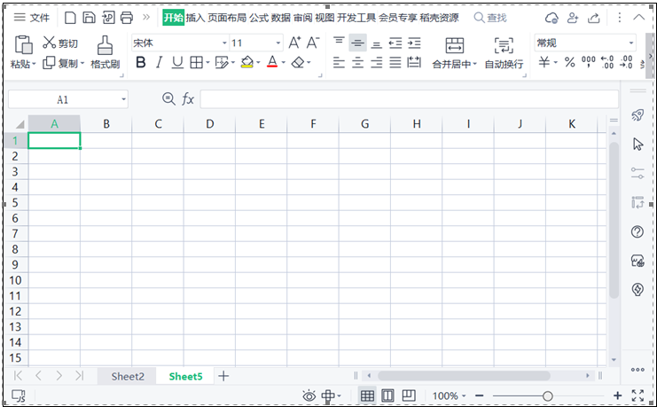
（二）插入与删除工作表
（3）单击“Sheet2”工作表标签右侧的“新工作表”按钮 ，继续插入一张空白工作表。按相同的操作方法，继续插入两张空白工作表。
（4）按住“Ctrl”键，同时选择“Sheet1”“Sheet3”“Sheet4”工作表，在“开始”/“单元格”组中单击 按钮，在打开的下拉列表框中选择“删除工作表”选项。
（5）返回工作簿，可看到“Sheet1”“Sheet3”“Sheet4”工作表已被删除，效果如图所示。

Slide 20
（三）移动与复制工作表
下面将在“财务报表.xlsx”工作簿中移动并复制工作表，其具体操作如下。
（1）在“Sheet5”工作表标签上单击鼠标右键，在弹出的快捷菜单中选择“移动或复制”命令。
（2）在打开的“移动或复制工作表”对话框的“下列选定工作表之前”列表框中选择工作表移动的位置或复制工作表。如下图所示。

Slide 21
（四）重命名工作表
工作表的名称被默认为“Sheet1”“Sheet2”……为了便于查询，可重命名工作表。下面将介绍在“财务报表.xlsx”工作簿中重命名工作表的方法，其具体操作如下。
（1）双击“Sheet5 (2)”工作表标签。
（2）直接输入“7月份”文本，然后按“Enter”键或在工作表的任意位置单击即可退出编辑状态。
（3）使用相同的方法将“Sheet2”和“Sheet5”工作表分别重命名为“8月份”和“9月份”。

Slide 22
目录
任务一
创建“财务报表”工作簿
任务二
输入并设置财务报表
任务三
计算财务报表
任务四
统计与分析财务报表
任务五
保护并打印财务报表

Slide 23
任务描述
任务二
输入并设置财务报表
任务描述
财务报表中显示的数据，有利于经营管理者了解本单位各项任务指标的完成情况，评价管理人员的经营业绩，以便发现问题并及时调整经营方向。因此，财务报表数据一定要真实、准确、更新及时，这样才能有效提升会计信息的使用价值。
下面在“财务报表”工作簿中输入并设置数据。

Slide 24
技术分析
任务二
输入并设置财务报表
技术分析
（一）单元格的基本操作
（二）数据的录入技巧
（三）数据有效性的应用
（四）认识条件格式

Slide 25
（一）单元格的基本操作
1．选择单元格
选择单个单元格
选择所有单元格
选择相邻的多个单元格
选择不相邻的多个单元格
选择整行
选择整列

Slide 26
（一）单元格的基本操作
2．插入单元格
在表格中可以插入单个单元格，也可以插入一行或一列单元格。插入单元格的方法有以下两种。
单击“插入”按钮 下方的下拉按钮 ，在打开的下拉列表框中选择“插入单元格”选项，打开“插入”对话框，单击选中“活动单元格右移”或“活动单元格下移”单选项后，单击“确定”按钮，将在选中单元格的左侧或上方插入单元格。
选择单元格，在“开始”/“单元格”组中单击“插入”按钮 下方的下拉按钮 ，在打开的下拉列表框中选择“插入工作表行”或“插入工作表列”选项，可以插入整行或整列单元格。

Slide 27
（一）单元格的基本操作
3．删除单元格
在表格中可以删除单个单元格，也可以删除一行或一列单元格。删除单元格的方法有以下两种。
选择要删除的单元格
单击“删除”按钮 下方的下拉按钮
单击“开始”/“单元格”组中的“删除”按钮 下方的下拉按钮 ，在打开的下拉列表框中选择“删除工作表行”或“删除工作表列”选项，将删除整行或整列单元格。
在打开的下拉列表框中选择“删除单元格”选项，打开“删除”对话框，单击选中对应单选项后，单击“确定”按钮将删除所选单元格，并使不同位置的单元格代替所选单元格。

Slide 28
（一）单元格的基本操作
4．合并与拆分单元格
当默认的单元格样式不能满足实际需求时，可通过合并与拆分单元格的方法来设置表格。
选择需要合并的多个单元格，在“开始”/“对齐方式”组中单击“合并后居中”按钮 ，可以合并单元格，并使其中的内容居中显示。
合并单元格
拆分单元格的方法与合并单元格的方法完全相反，在拆分时需先选择合并后的单元格，然后单击“合并后居中”按钮；或按“Ctrl+Shift+F”组合键，打开“设置单元格格式”对话框。
拆分单元格

Slide 29
（二）数据的录入技巧
输入数据是制作电子表格的基础，WPS Office支持输入不同类型的数据，具体输入方法有以下3种。
单击选择需要的单元格，直接输入数据后按“Enter”键，单元格中原有的数据将被覆盖。
双击单元格，此时单元格中将出现插入点，按方向键可调整插入点的位置，然后直接输入数据并按“Enter”键完成录入操作。
选择单元格，在编辑栏中的编辑框中单击以定位插入点，在其中输入数据后按“Enter”键。
01
02
03

Slide 30
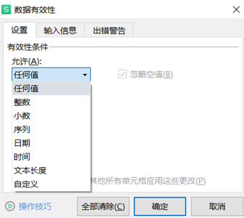
（三）数据有效性的应用
数据有效性是指对单元格中录入的数据添加一定的限制条件。例如，用户可通过设置数据有效性使单元格中只能录入整数、小数、时间等类型的数据，也可以通过创建下拉列表框限制录入的数据类型和范围，“数据有效性”对话框如右图所示。

Slide 31
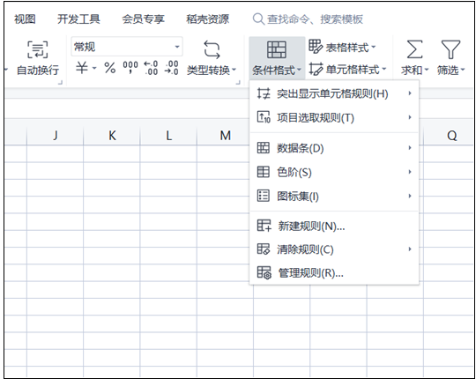
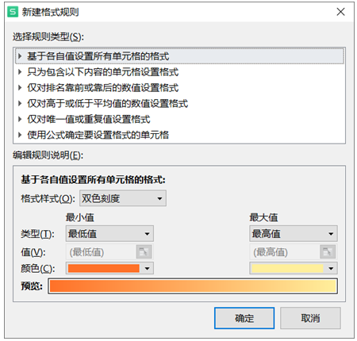
（四）认识条件格式
WPS Office内置了多种类型的条件格式，能够对电子表格中的内容进行指定条件的判断，并返回预先指定的格式。如果内置的条件格式不能满足制作需求，用户还可以新建条件格式规则。设置条件格式的具体操作如下。
（1）在工作表中选择需要设置条件格式的单元格区域，然后在“开始”/“样式”组中单击“条件格式”按钮 ，在打开的下拉列表框中提供了多种内置条件格式，如右图所示。
（2）在“条件格式”下拉列表框中选择“新建规则”选项，将打开“新建格式规则”对话框，如左图所示。

Slide 32
任务实现
任务二
输入并设置财务报表
任务实现
（一）打开工作簿
（二）输入工作表数据
（三）设置数据有效性
（四）设置单元格格式
（五）设置条件格式
（六）调整行高与列宽

Slide 33
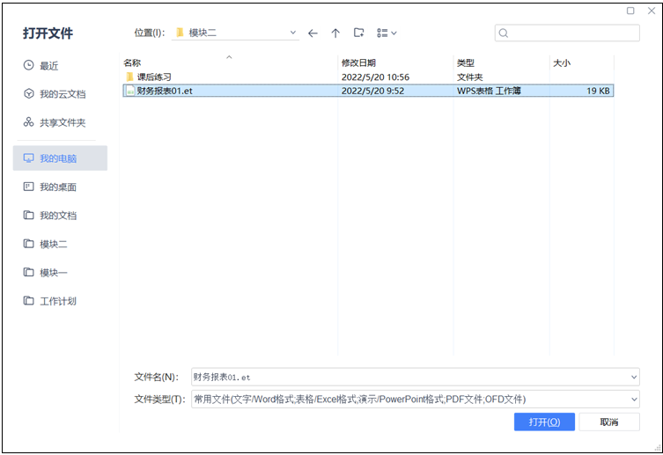
（一）打开工作簿
要查看或编辑保存在计算机中的工作簿，先要打开该工作簿，其具体操作如下。
（1）在WPS Office中按“Ctrl+O”组合键或在“首页”选项卡中单击“打开”按钮。
（2）打开“打开文件”对话框，选择“财务报表01.et”，单击”打开“按钮即可打开选择的工作簿。

Slide 34
（二）输入工作表数据
输入数据是制作表格的基础，WPS Office支持输入各种类型的数据，如文本和数字等，具体操作如下。
（1）选择“7月份”工作表，然后选择A1单元格，在其中输入“员工工资表”文本，然后按“Enter”键切换到A2单元格，在其中输入“员工编号”文本。
（2）按“Tab”键或“→”键切换到B2单元格，在其中输入“姓名”文本，再使用相同的方法依次在右侧单元格中输入“所在部门”“基本工资”等文本。

Slide 35
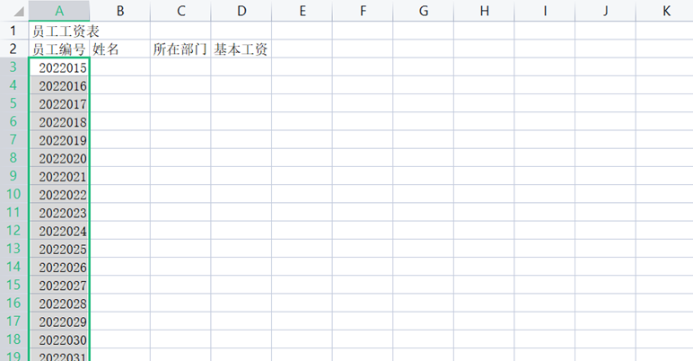
（二）输入工作表数据
（3）选择A3单元格，在其中输入“2022015”，将鼠标指针移动到该单元格右下角，会出现 形状的控制柄，在按住“Ctrl”键的同时，按住鼠标左键并拖动控制柄至A24单元格，此时A4:A24单元格区域中会自动生成序号，效果如图所示。
（4）选择B3单元格，输入文本“张明丽”后按“Enter”键，继续输入其他员工的姓名。
（5）按照相同的操作方法，继续在“7月份”工作表中输入其他数据信息，包括“基本工资”“加班补助”“业务提成”“交通补贴”“应扣社保”“应扣考勤”等内容。

Slide 36
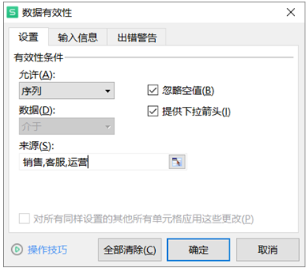
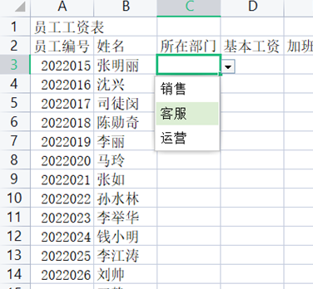
（三）设置数据有效性
为单元格设置数据有效性后，可保证输入的数据在指定的范围内，从而降低出错率，具体操作如下。
（1）在“7月份”工作表中选择C3:C24单元格区域，然后单击“数据”选项卡中的“数据有效性”按钮 ；打开“数据有效性”对话框，在“允许”下拉列表框中选择“序列”选项，在“来源”文本框中输入“销售,客服,运营”，然后单击“确定”按钮，如右图所示。
（2）返回“7月份”工作表，此时C3单元格右侧将显示下拉按钮 ，单击该下拉按钮 ，在打开的下拉列表框中选择对应的部门名称，如左图所示，即可输入数据。
（3）利用下拉列表框完成C4:C24单元格区域中数据的输入操作。

Slide 37
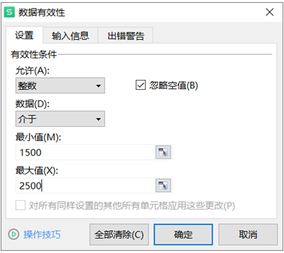
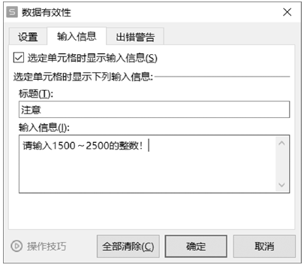
（三）设置数据验证
（4）选择D3:D24单元格区域，打开“数据验证”对话框，在“设置”选项卡的“允许”下拉列表框中选择“整数”选项，在“数据”下拉列表框中选择“介于”选项，分别在“最小值”“最大值”文本框中输入“1500”“2500”，如右图所示。
（5）单击“输入信息”选项卡，在“标题”文本框中输入“注意”文本，在“输入信息”文本框中输入“请输入1500—2500的整数”文本，如左图所示，完成后单击 “确定”按钮。
（6）返回工作表，只能在D3:D24单元格区域中输入数据验证范围内的数据。若输入数据不符合要求，则会弹出提示对话框，提示输入正确数据。

Slide 38
（四）设置单元格格式
输入数据后通常还需要对单元格进行相关设置，以美化表格，其具体操作如下。
（1）选择A1:L1单元格区域，在“开始”/“对齐方式”组中单击“合并居中”按钮或单击该按钮右侧的下拉按钮 ，在打开的下拉列表框中选择“合并后居中”选项。
（2）返回工作表可看到选中的单元格区域已合并为一个单元格，且其中的数据自动居中显示。
（3）保持单元格处于选中状态，在“开始”/“字体”组的“字体”下拉列表框中选择“方正兰亭粗黑宋简体”选项，在“字号”下拉列表框中选择“18”选项。

Slide 39
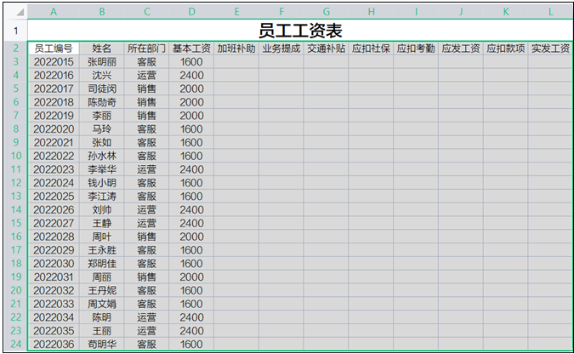
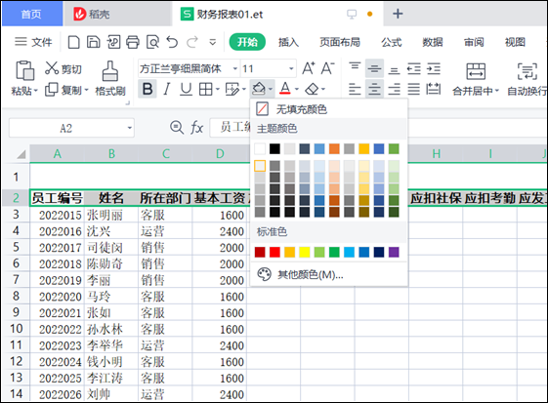
（四）设置单元格格式
（4）选择A2:L24单元格区域，设置其字体格式为“方正中等线简体”，字号为“12”，在“开始”/“对齐方式”组中单击“居中”按钮 。效果如图所示。
（5）选择A2:L2单元格区域，将字体格式调整为“13号，加粗”；单击“填充颜色”按钮 右侧的下拉按钮 ，在打开的下拉列表框中选择“白色，背景1，深色5%”选项。完成后的效果如图所示。

Slide 40
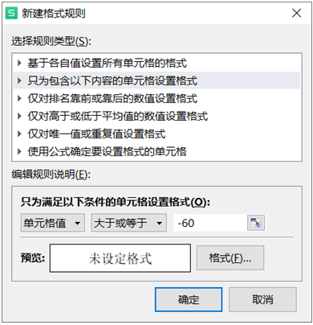
（五）设置条件格式
设置条件格式，可以将不满足或满足条件的数据单独显示出来，其具体操作如下。
（1）选择I3:I24单元格区域，在“开始”/“样式”组中单击“条件格式”按钮 ，在打开的下拉列表框中选择“新建规则”选项，打开“新建格式规则”对话框。
（2）在“选择规则类型”列表框中选择“只为包含以下内容的单元格设置格式”选项，在“编辑规则说明”栏的条件格式下拉列表框中选择“大于或等于”选项，并在右侧的数值框中输入“-60”，如图所示。

Slide 41
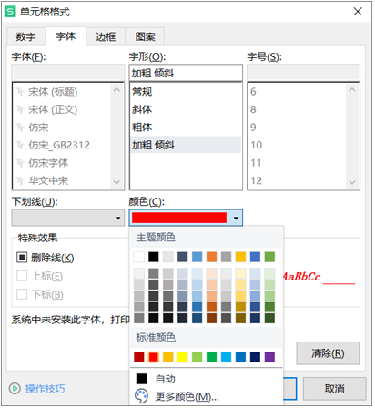
（五）设置条件格式
（3）单击”格式”按钮，打开“设置单元格格式”对话框，在“字体”选项卡中设置“字形”为“加粗倾斜”，将“颜色”设置为“标准色”中的“红色，如图所示。
（4）依次单击”确定“按钮返回操作界面，即可看到设置完条件格式的工作表。

Slide 42
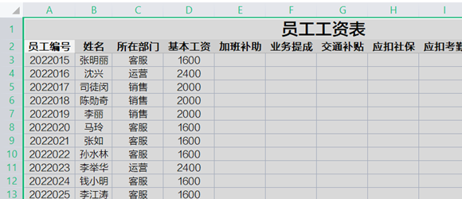
（六）调整行高与列宽
在默认状态下，单元格的行高和列宽是固定不变的，但是当单元格中的数据太多而不能完全显示其内容时，需要调整单元格的行高或列宽使其符合要求，其具体操作如下。
（1）选择A～L列，在“开始”选项卡中单击“行和列”按钮 ，在打开的下拉列表框中选择“最适合的列宽”选项，选择的各列将根据其中的内容自动调整列宽，效果如图所示。

Slide 43
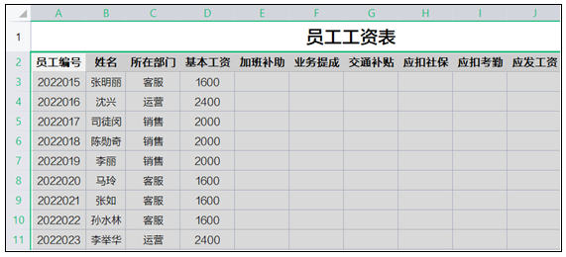
（六）调整行高与列宽
（2）选择第2～24行，在“开始”选项卡中单击“行和列”按钮 ，在打开的下拉列表框中选择“行高”选项，打开“行高”对话框，在其中的文本框中输入“20”，单击“确定”按钮，返回工作表中可看到第2～24行的行高增加，效果如图所示。

Slide 44
目录
任务一
创建“财务报表”工作簿
任务二
输入并设置财务报表
任务三
计算财务报表数据
任务四
统计与分析财务报表
任务五
保护并打印财务报表

Slide 45
任务描述
任务三
计算财务报表
任务描述
仅将数据输入表格是不能体现其价值的，还需要对其进行进一步加工，如计算、分析等，才能从中提取出有用的数据信息。这就像我们学习知识后，要在日后的工作中加以运用，才能发挥出所学知识的力量，这也是学以致用的关键所在。
本任务将对“财务报表”工作簿中的数据进行计算，其中主要涉及一些函数的使用，包括SUM、AVERAGE、MAX、MIN、RANK等函数。

Slide 46
技术分析
任务三
计算财务报表数据
技术分析
（一）单元格地址与引用
（二）认识公式与函数

Slide 47
（一）单元格地址与引用
在计算表格中的数据时，通常会通过复制或移动公式来实现快速计算，因此会涉及不同的单元格引用方式。WPS Office中包括3种引用方式。
相对引用
绝对引用
混合引用

Slide 48
（二）认识公式与函数
1．公式的使用
WPS Office中的公式是对工作表中的数据进行计算的等式，它以“=（等号）”开始，其后是公式的表达式。公式的表达式可包含以下3种。
公式的输入
公式的编辑
公式的复制

Slide 49
（二）认识公式与函数
2．函数的使用
函数可以理解为预定义好了某种算法的公式，它使用指定格式的参数来完成各种数据的计算。常用的函数有以下9种。
SUM函数
MAX/MIN函数
RANK.AVG函数
AVERAGE函数
COUNT函数
SUMIF函数
IF函数
RANK.EQ函数
INDEX函数

Slide 50
任务实现
任务三
计算财务报表数据
任务实现
（一）使用SUM函数计算实发工资
（二）使用AVERAGE函数计算平均工资
（三）使用MAX和MIN函数查看工资极值
（四）使用RANK函数统计工资高低
（五）使用COUNT函数统计实发工资人数

Slide 51
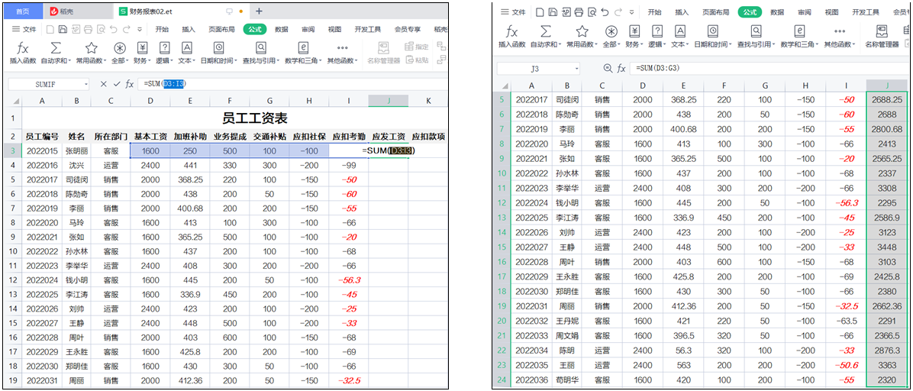
（一）使用SUM函数计算实发工资
求和函数主要用于计算某一单元格区域中所有数字之和。下面将使用SUM函数和公式计算实发工资金额，其具体操作如下。
1 插入求和函数
2 利用函数计算应发工资

Slide 52
（一）使用SUM函数计算实发工资
3 利用公式计算应扣款项
4 利用公式计算实发工资

Slide 53
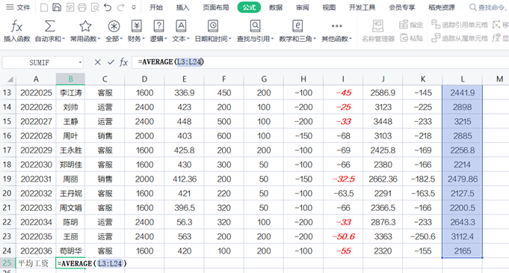
（二）使用AVERAGE函数计算平均工资
AVERAGE函数用来计算某一单元格区域中数据的平均值，即先将单元格区域中的数据相加再除以单元格个数。下面将使用AVERAGE函数计算实发工资的平均值，其具体操作如下。
（1）选择A25单元格并输入文本“平均工资”，按“Tab”键选择B25单元格，然后单击“公式”/“函数库”组中的“自动求和”按钮 下方的下拉按钮 ，在打开的下拉列表框中选择“平均值”选项。
（2）此时，系统在B25单元格中插入平均值函数“AVERAGE”，在插入点处输入单元格区域的引用地址“L3:L24”，如图所示
（3）单击编辑区中的“输入”按钮 ，应用函数，得到计算结果。

Slide 54
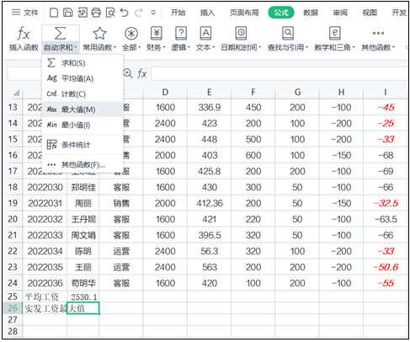
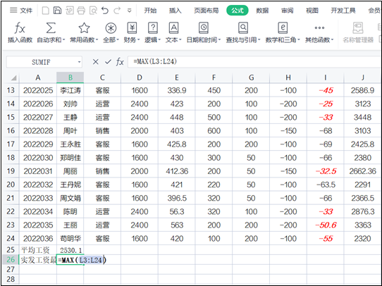
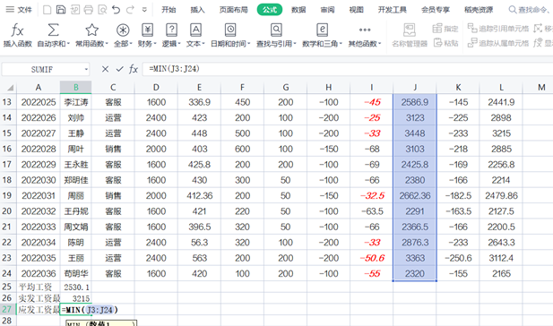
（三）使用MAX和MIN函数查看工资极值
MAX函数和MIN函数用于显示一组数据中的最大值和最小值。下面将使用MAX函数计算实发工资的最大值，使用MIN函数计算应发工资的最小值，其具体操作如下。
1 选择“最大值”选项
2 修改MAX函数的参数
3 修改MIN函数的参数

Slide 55
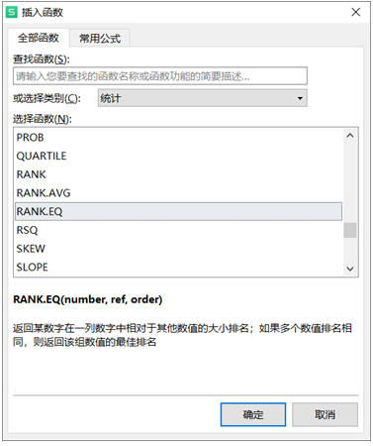
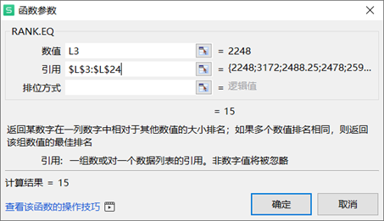
（四）使用RANK函数统计工资高低
RANK函数用来显示某个数字在数字列表中的排名。下面将使用RANK函数对员工的实发工资进行排序，其具体操作如下。
1 选择RANK.EQ函数
2 设置函数参数

Slide 56
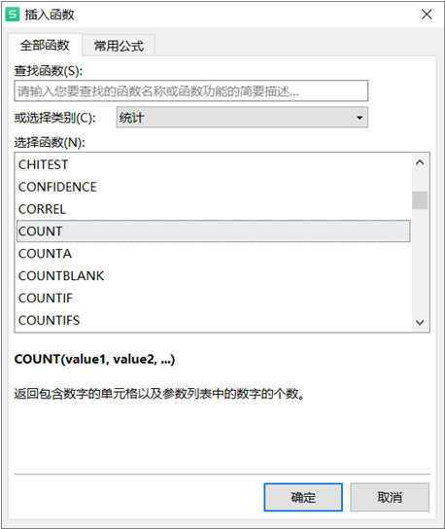
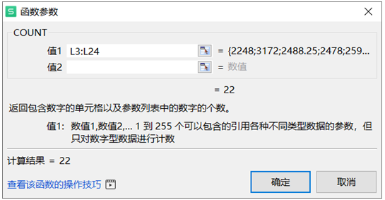
（五）使用COUNT函数统计实发工资人数
COUNT函数用于计算单元格区域中包含数字的单元格的个数，或对象中的属性个数。下面将使用COUNT函数统计实发工资人数，其具体操作如下。
1 选择COUNT函数
2 设置函数参数

Slide 57
目录
任务一
创建“财务报表”工作簿
任务二
输入并设置财务报表
任务三
计算财务报表数据
任务四
统计与分析财务报表
任务五
保护并打印财务报表

Slide 58
任务描述
任务四
统计与分析财务报表
任务描述
仅对“财务报表”工作簿中的数据进行计算是远远不够的，还需要对数据进行统计和分析，这样才能从中发现规律或得出相关结论。数据的统计与分析是一个循序渐进的过程，先要明确分析目标，清楚每个原始数据的含义；然后清洗数据；最后通过特定的方法对数据进行整理和分析。这与我们学习知识的过程非常相似，学习也是一个日积月累、循序渐进的过程，不可能一蹴而就。
下面通过排序与筛选等功能来分析“财务报表”工作簿中的数据，介绍使用WPS Office进行数据统计与分析的一系列操作。

Slide 59
技术分析
任务四
统计与分析财务报表
技术分析
（一）数据的排序与筛选
（二）数据的分类汇总
（三）认识图表
（四）认识数据透视表

Slide 60
（一）数据的排序与筛选
1．数据排序
数据排序是统计工作中的一项重要内容，在WPS Office中可将数据按照指定的规律进行排序。一般情况下，数据排序分为以下3种情况。
自定义排序
多列数据排序
单列数据排序

Slide 61
（一）数据的排序与筛选
2．数据筛选
数据筛选是对数据进行分析时常用的操作之一。数据筛选分为以下3种情况。
自动筛选
自定义筛选
高级筛选

Slide 62
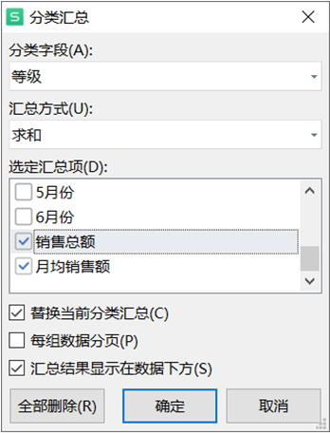
（二）数据的分类汇总
数据的分类汇总就是将性质相同或相似的一类数据放到一起，使它们成为“一类”，并进一步对这类数据进行各种统计计算。这样不仅能使电子表格的数据结构更加清晰，还能有针对性地对数据进行汇总。“分类汇总”对话框如右图所示。

Slide 63
（三）认识图表
利用图表可将抽象的数据直观地表现出来，另外，将电子表格中的数据与图形联系起来，会让数据更加清楚、更容易被理解。
柱形图
条形图
折线图
饼图

Slide 64
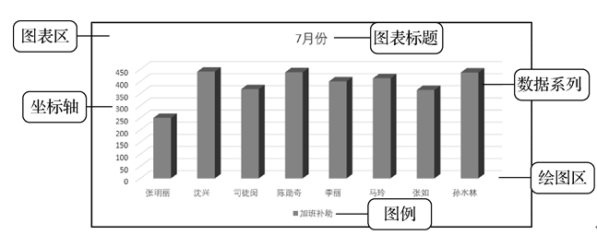
（三）认识图表
图表中包含许多元素，默认情况下只显示其中部分元素，而其他元素则可根据需要添加。图表元素主要包括图表区、图表标题、坐标轴（水平坐标轴和垂直坐标轴）、图例、绘图区、数据系列等。下图所示为一个簇状柱形图。

Slide 65
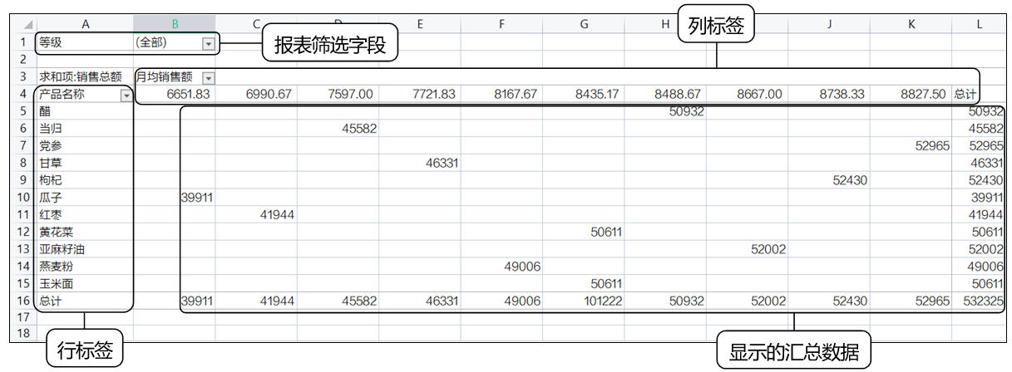
（四）认识数据透视表
据透视表可以对大量数据进行快速汇总并建立交叉列表，它能够清晰地反映出电子表格中的数据信息。数据透视表由4部分组成。

Slide 66
任务实现
任务四
统计与分析财务报表
任务实现
（一）工资数据排序
（二）筛选工资数据
（三）按部门分类汇总工资
（四）利用图表分析部门工资占比
（五）创建并编辑数据透视表
（六）创建数据透视图

Slide 67
（一）工资数据排序
使用WPS Office中的数据排序功能对工资数据进行排序，有助于用户快速地查找所需的数据。下面对工资数据进行简单排序和自定义排序，具体操作如下。
2．未来新一代计算机芯片技术
1 查看降序排列效果
2 选择“自定义序列”选项

Slide 68
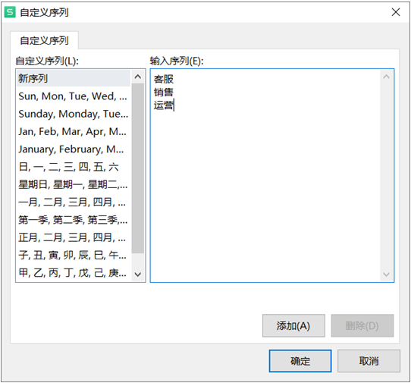
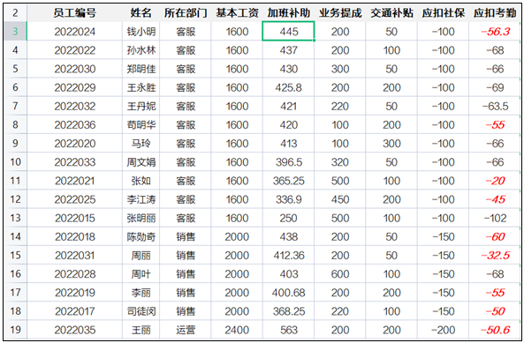
（一）排序工资数据
3 输入序列
4 查看自定义序列的排序效果

Slide 69
（二）筛选工资数据
2．未来新一代计算机芯片技术
1．自动筛选
使用自动筛选功能可以在工作表中快速筛选出指定字段的记录并隐藏其他记录。下面在“财务报表03.et”工作簿中筛选出所在部门为“客服”的数据信息，具体操作如下。
1 选择要筛选的字段
2 查看筛选结果

Slide 70
（二）筛选工资数据
2．自定义筛选
自定义筛选多用于筛选数值数据，设定筛选条件可以将满足指定条件的数据筛选出来，而隐藏其他数据。下面筛选出“实发工资大于2200”的员工信息，具体操作如下。
（1）在“数据”/“排序和筛选”组中单击“全部显示”按钮 ，重新显示所有数据。
（2）单击“实发工资”单元格右侧的“筛选”下拉按钮 ，在打开的下拉列表框中单击“数字筛选”按钮，在打开的子下拉列表框中选择“大于”选项。
（3）打开“自定义自动筛选方式”对话框，在“大于”下拉列表框右侧的下拉列表框中输入“2200”，然后单击“确定”按钮，如右图所示。

Slide 71
（二）筛选工资数据
2．未来新一代计算机芯片技术
3．高级筛选
用户使用高级筛选功能，可以自定义筛选条件，在不影响当前工作表的情况下显示筛选结果。下面在“财务报表03.et”工作簿中筛选出业务提成大于“300”且应发工资大于“2 500”的员工信息，具体操作如下。
1 输入高级筛选条件
2 设置高级筛选方式

Slide 72
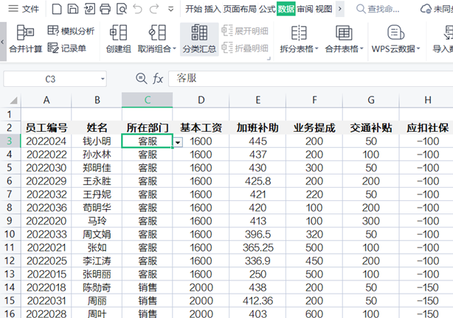
（三）按部门分类汇总工资
2．未来新一代计算机芯片技术
使用WPS Office的分类汇总功能可对表格中的同类数据进行统计，使工作表中的数据更加清晰、直观。下面按部门分类汇总员工工资数据，具体操作如下。
1 单击“分类汇总”按钮

Slide 73
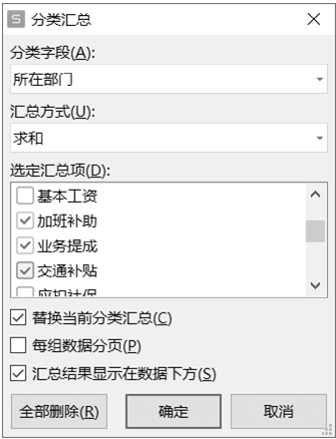
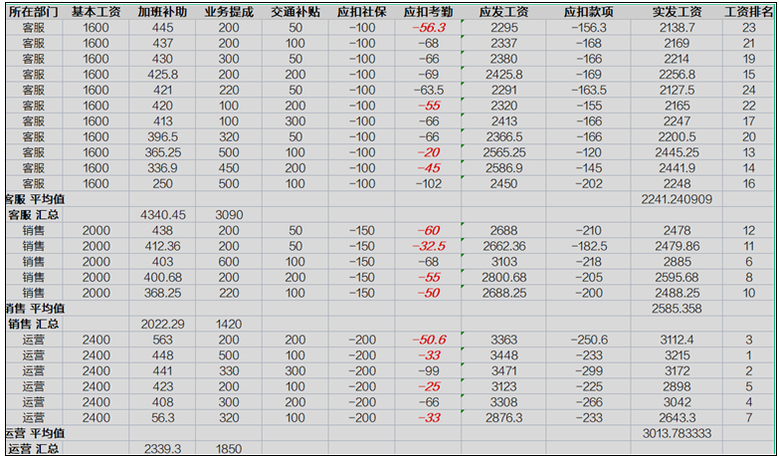
（三）按部门分类汇总工资
2．未来新一代计算机芯片技术
2 设置分类汇总参数
3查看分类汇总结果

Slide 74
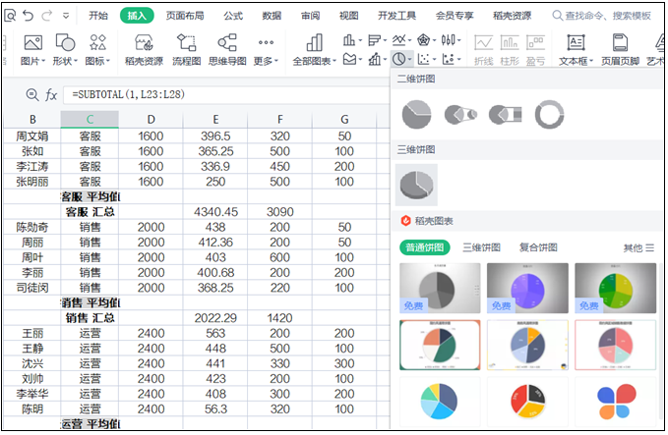
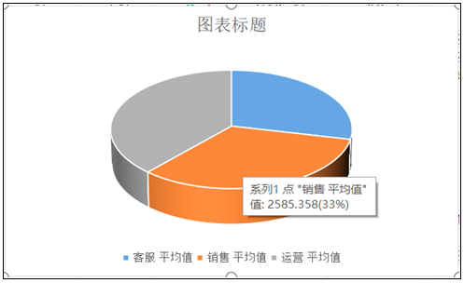
（四）利用图表分析部门工资占比
图表可以将工作表中的数据以更清晰的方式展现出来。下面在“财务报表03.et”工作簿中用饼图分析各部门工资占比，具体操作如下。
2．未来新一代计算机芯片技术
1 选择图表类型
2 查看数据系列

Slide 75
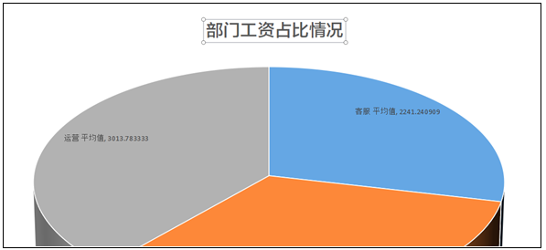
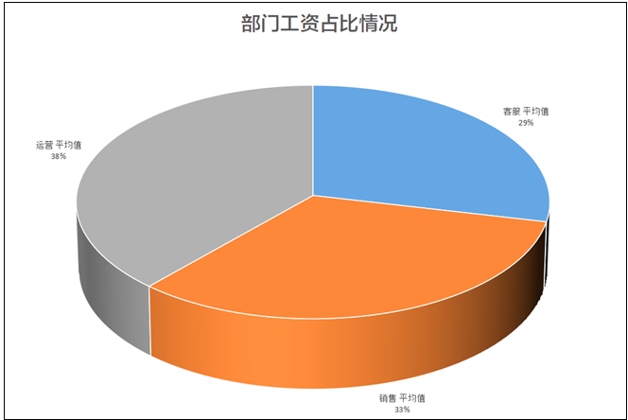
（四）利用图表分析部门工资占比
3 选择图表布局
4 添加图表标题
5 设置图表标题格式与位置
6 查看设置效果

Slide 76
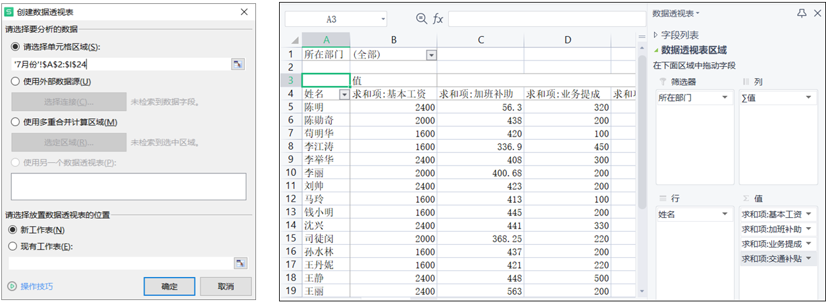
（五）创建并编辑数据透视表
数据透视表是一种交互式的数据报表，在其中可以快速汇总大量的数据，同时对汇总结果进行筛选，以查看源数据的不同统计结果。下面在“财务报表03.et”工作簿中创建并编辑数据透视表，具体操作如下。
2．未来新一代计算机芯片技术
1 选择放置数据透视表的位置
2 拖动字段到指定区域

Slide 77
（五）创建并编辑数据透视表
3 筛选多项数据
4 根据值筛选数据
5 设置值筛选参数
6 为数据透视表添加样式

Slide 78
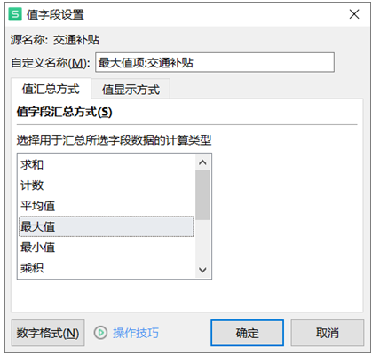
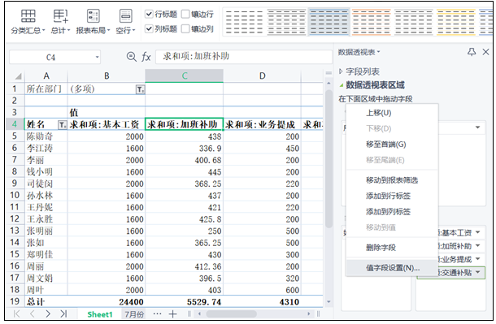
（五）创建并编辑数据透视表
7 选择“值字段设置”选项
8 选择值字段的计算类型

Slide 79
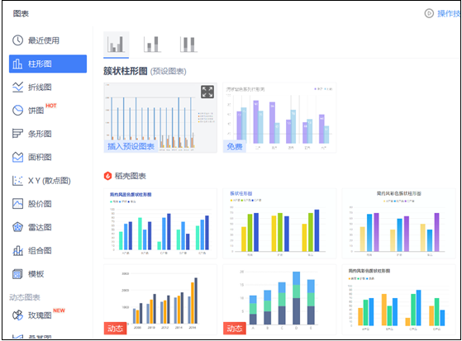
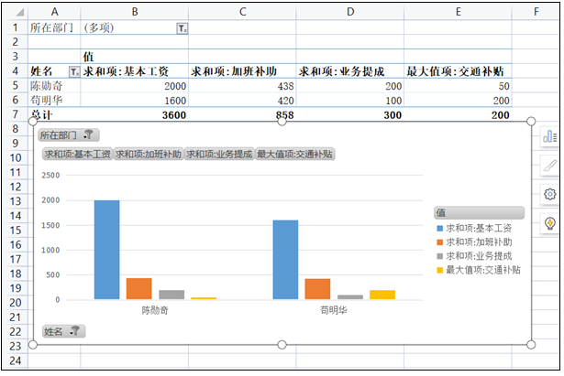
（六）创建数据透视图
用数据透视表分析数据后，为了能更直观地查看数据情况，还可以根据数据透视表制作数据透视图。下面在“财务报表03.et”工作簿中创建数据透视图，具体操作如下。
1 创建数据透视图
2 筛选数据透视图中的姓名字段

Slide 80
目录
任务一
创建“财务报表”工作簿
任务二
输入并设置财务报表
任务三
计算财务报表数据
任务四
统计与分析财务报表
任务五
保护并打印财务报表

Slide 81
任务描述
任务五
保护并打印财务报表
任务描述
一般情况下，财务报表属于机密文件，除了公司领导和相关人员外，不会轻易给别人查看。因此，为了不让别人随意查看计算机中保存的财务报表等重要文件，用户可以使用WPS Office提供的工作簿、工作表、单元格保护功能，对其进行加密设置。
下面利用相关功能对财务报表进行加密设置，并对其进行打印设置。

Slide 82
技术分析
任务五
保护并打印财务报表
技术分析
（一）工作簿、工作表和单元格的保护
（二）工作表的打印设置

Slide 83
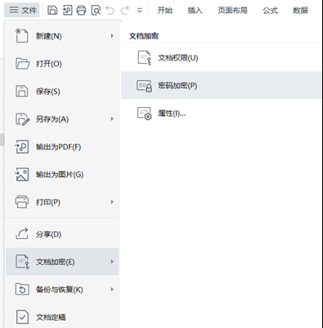
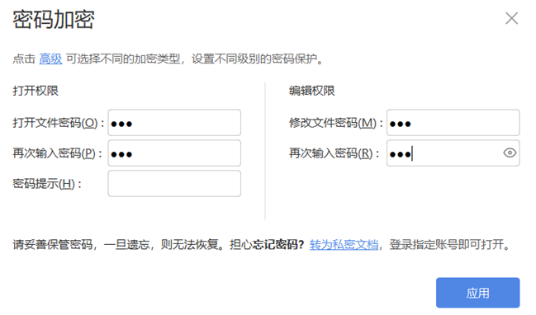
（一）工作簿、工作表和单元格的保护
2．未来新一代计算机芯片技术
1．保护工作簿
保护工作簿是指将工作簿设为保护状态，禁止别人访问、修改和查看。对工作簿进行保护设置，可防止他人随意调整工作表窗口的大小或更改工作表标签。
1 选择“用密码进行加密”选项
2 输入密码

Slide 84
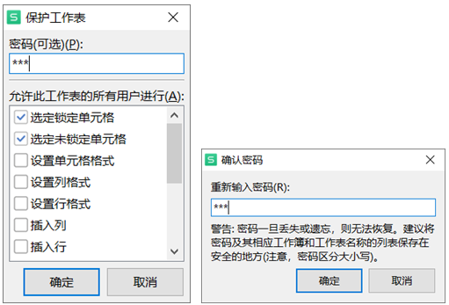
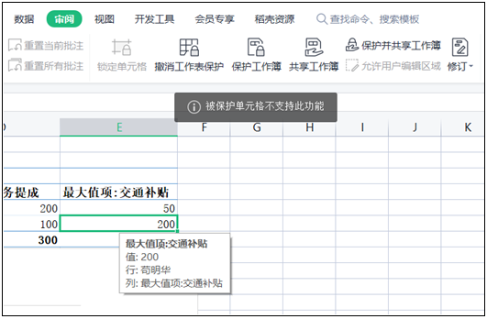
（一）工作簿、工作表和单元格的保护
2．保护工作表
2．未来新一代计算机芯片技术
保护工作表实质上就是为工作表设置一些限制条件，从而起到保护其内容的作用。
1 设置保护密码和允许操作
2 验证工作表保护效果

Slide 85
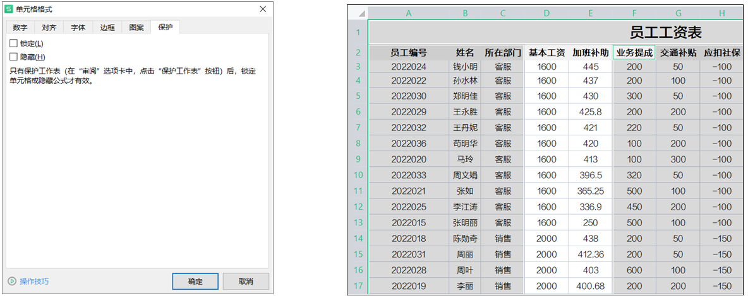
（一）工作簿、工作表和单元格的保护
2．未来新一代计算机芯片技术
3．保护单元格
制作电子表格时，有时需要对工作表中的个别单元格进行保护，以避免误删其中的数据。
1 撤销选中“锁定”复选框
2 设置保护密码和允许用户进行的操作

Slide 86
（二）工作表的打印设置
工作表制作完成后可以将其打印出来供别人使用，与此同时，在打印之前，用户还可以根据需要设置工作表的打印区域。
1 设置打印区域
2 设置打印参数

Slide 87
任务实现
任务五
保护并打印财务报表
任务实现
（一）设置工作表背景
（二）设置工作表主题和样式
（三）单元格与工作表的保护
（四）工作簿的保护与共享
（五）工作表的打印及其设置

Slide 88
（一）设置工作表背景
默认情况下，工作表是没有背景的，为了使工作表更美观，除了为其填充颜色外，还可插入喜欢的图片作为背景。下面在工作簿中添加背景图片，具体操作如下。
1 选择图片背景
2 设置工作表背景后的效果

Slide 89
（二）设置工作表主题和样式
2．未来新一代计算机芯片技术
1．设置工作表主题
在WPS Office中新建一个工作簿或者工作表后，显示的是默认主题效果。如果用户对该默认主题不满意，则可以选择WPS Office提供的其他主题，并对该主题中的字体、颜色及其他效果进行修改，具体操作如下。
1 选择主题效果
2 选择主题字体

Slide 90
（二）设置工作表主题和样式
2．未来新一代计算机芯片技术
2．套用表格样式或单元格样式
如果用户希望工作表更美观，但又不想花费太多的时间设置工作表格式，就可直接套用系统中已设置好的表格样式或单元格样式，具体操作如下。
1 选择表格格式
2 应用单元格样式

Slide 91
（三）单元格与工作表的保护
为防止他人更改单元格中的数据，可锁定一些重要的单元格，或隐藏单元格中的计算公式。锁定单元格或隐藏公式后，还需进行保护工作表操作。下面对“财务报表04.et”工作簿中的“分类汇总”工作表的A2:D13单元格区域进行保护，具体操作如下。
1 锁定目标单元格
2 输入密码并设置允许用户操作

Slide 92
（四）工作簿的保护与共享
2．未来新一代计算机芯片技术
1．工作簿的保护
若不希望工作簿中的重要数据被他人查看或使用，可使用工作簿的保护功能保证工作簿的结构和窗口不被他人修改，其具体操作如下。
1 单击“保护工作簿”按钮
2 输入保护密码

Slide 93
（四）工作簿的保护与共享
2．未来新一代计算机芯片技术
2．工作簿的共享
如果将电子表格共享到网络，那么可以实现多人在线同时编辑一个电子表格的操作。下面将“财务报表04.et”工作簿以链接的形式分享给其他用户，让其他用户通过单击链接的方式加入协作，具体操作如下。
1设置工作簿的名称和上传位置
2 发给联系人

Slide 94
（四）工作簿的保护与共享
2．未来新一代计算机芯片技术
2．工作簿的共享
3 复制链接
4正在访问工作簿的用户

Slide 95
（五）工作表的打印及其设置
2．未来新一代计算机芯片技术
1．设置打印参数
选择需打印的工作表，预览其打印效果后，若对表格的内容和页面设置不满意，可重新设置，如设置纸张方向和页边距等，直至满意后再打印。下面对工作簿进行预览并打印，具体操作如下。
1 预览打印效果并设置纸张方向
2 设置居中方式

Slide 96
（五）工作表的打印与设置
2．未来新一代计算机芯片技术
2．打印部分区域
当只需打印表格中的部分区域时，可先设置工作表的打印区域再进行打印。下面在“财务报表04.et”工作簿中设置打印区域，具体操作如下。
1 设置打印区域
2 确认打印

Slide 97
信息技术（基础模块）
（WPS Office）（慕课版）
感谢聆听

Slide 98
更多样书申请和资源下载需求，请登录人邮教育社区（www.ryjiaoyu.com)
海量图书方便查询
囊括各大品类，您想要的应有尽有
优惠购书
教师可以申请最低折扣
学生直接优惠购买图书
免费申请样书
教师免费申请样书，
我们将安排快递迅速送达
成为作者
下载配套资源
欢迎写文章／投稿，我们强大的编辑团队将为您提供专业和高效的编辑出版服务
教学视频、PPT课件、教学案例、
习题答案、模拟试卷等丰富资源
免费下载

